Slide 1
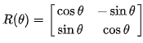
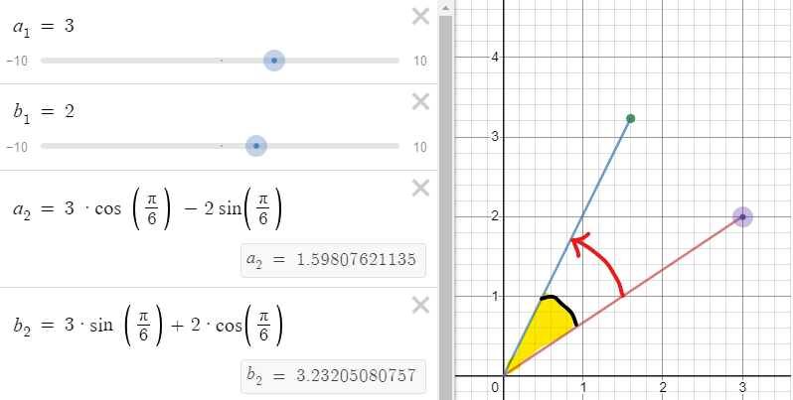

반시계 방향 : +
30도 = $\frac{ π}{6}$

